Slide 1
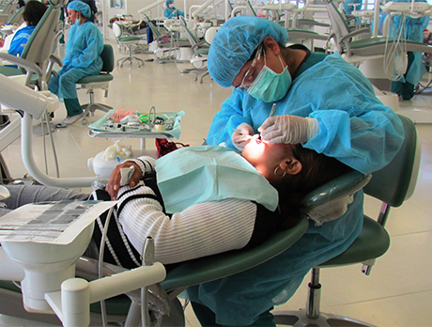
Facultad de Odontología
U.A.E.M.
CLINICA DE OPERATORIA DENTAL II
UNIDAD DE COMPETENCIA III
El alumno realizara obturación colada o estética (incrustación) devolviendo anatomía, función y estética
PARTE I

Slide 2
MATERIAL DIDACTICO
AUTOR:
MARIA FLORINDA VILCHIS GARCIA

Slide 3
PROGRAMA EDUCATIVO: LICENCIATURA DE CIRUJANO DENTISTA
AREA DE DOCENCIA: REHABILITACION ODONTOLOGICA
UNIDAD DE APRENDIZAJE: CLINICA DE OPERATORIA DENTAL II
CLAVE: L40032
TIPO: CLINICA
CARACTER: OBLIGATORIO

Slide 4
CONTRIBUCIÓN DE LA UNIDAD DE APRENDIZAJE AL PERFIL DE EGRESO
Que el futuro Cirujano Dentista desarrolle habilidades psicomotrices basadas en las experiencias clínicas por medio de la atención a los pacientes que requieran tratamiento preventivos y restaurativos.

Slide 5
Obturación colada Estética (Incrustación)
Unidad de competencia III

Slide 6
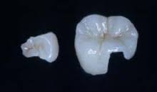
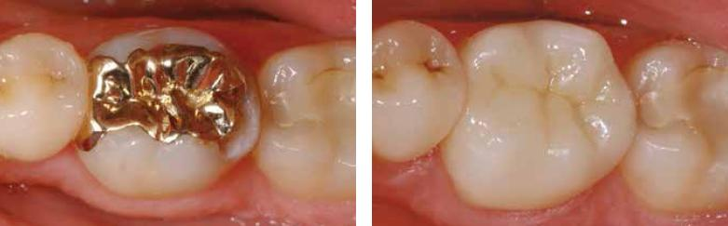
INCRUSTACION ESTETICA
Es una restauración dental conservadora que se realiza cuando hay un daño extenso en la estructura dental y como alternativa a la corona dental de una forma natural y estética.

Slide 7
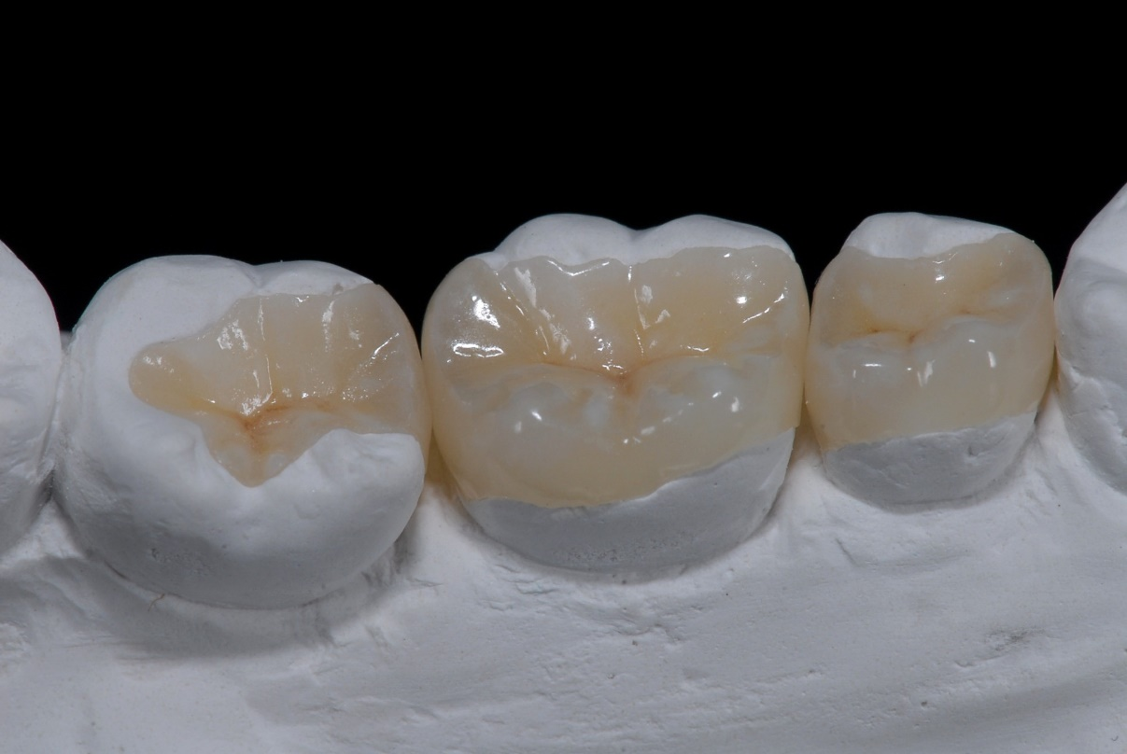
Tipos de incrustaciones
Onlay
La restauración puede incluir una o más cúspides de la pieza, abarca tanto la parte interna como la externa del diente.

Slide 8
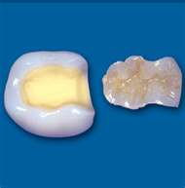
Tipos de incrustaciones
Inlay
Donde la restauración solo se da en la parte oclusal entre las cúspides de la pieza dental, es decir quedará de manera interna a la misma.

Slide 9
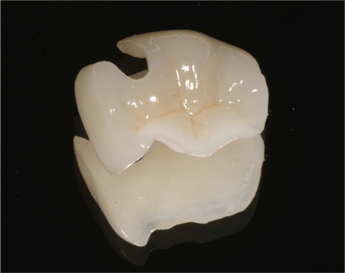
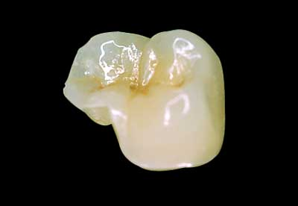
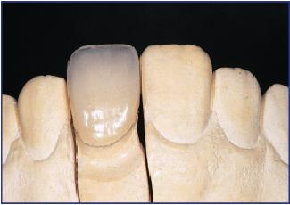
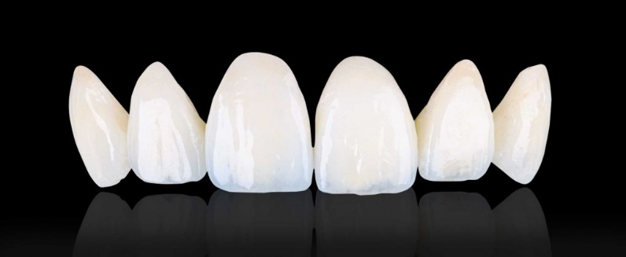
Clasificación de acuerdo al tipo de molécula
Isosits
Artglass
Targis
Vectrisse

Slide 10
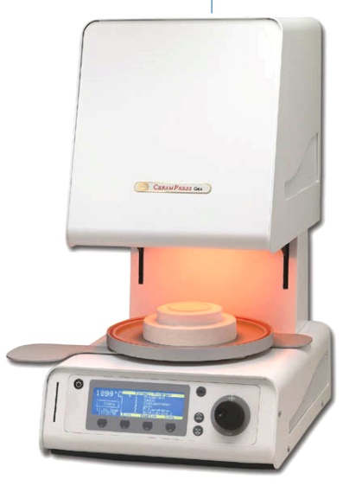
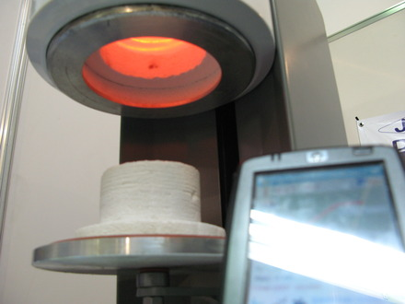
Clasificación de acuerdo al tipo de polimerización
Tipos de resinas:
a) las que precisan solo luz
b) las que precisan luz acompañada de presión
c) las que precisan luz, presión más calor.

Slide 11
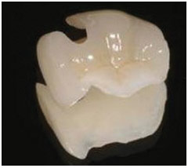
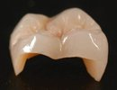
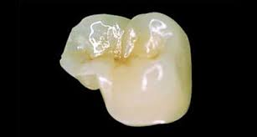
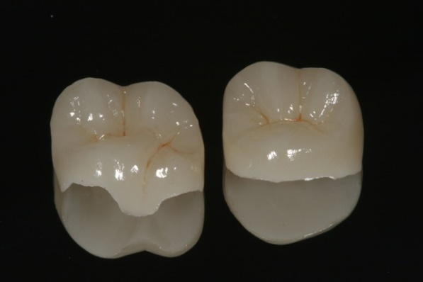
TIPOS DE MATERIALES PARA INCRUSTACION ESTETICA
Composite o resina
Cerómero
Compómero
Porcelana

Slide 12
Incrustaciones de Composite o Resina
Descripción de la técnica para realizar una incrustación estética de resina o composite

Slide 13
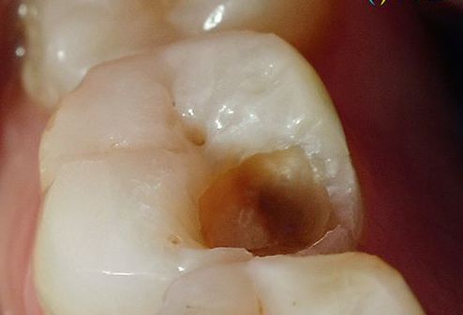
Indicaciones
Lesiones medianas ( con criterio estético)
Oclusión favorable
Espacios interdentales grandes
Caja proximal profundos
Restauraciones múltiples

Slide 14
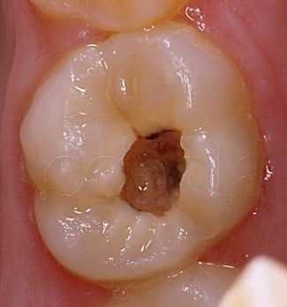
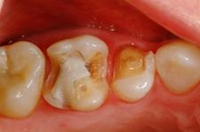
Indicaciones
Dientes debilitados
Reconstrucción de cúspides
Dificultad de manipulación
Galvanismo bucal

Slide 15
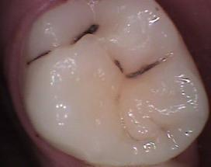
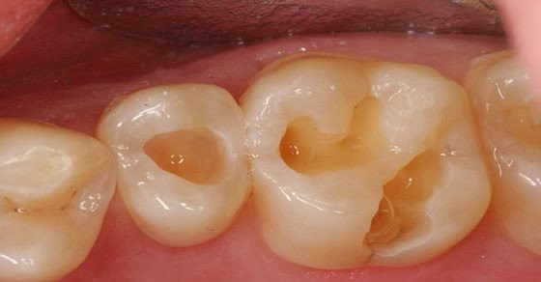
Contraindicaciones
Lesiones pequeñas
Lesiones muy grandes
Carga masticatoria intensa
Hábitos parafuncionales
Higiene y dieta deficientes

Slide 16
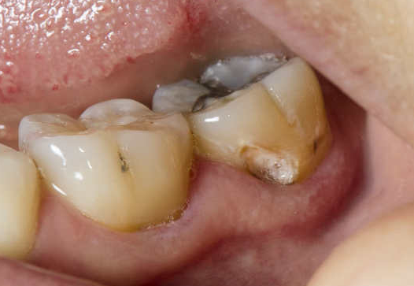
Contraindicaciones
Aislamiento absoluto imposible
Pared gingival en cemento dentario
Instrumentación dificultosa
Oclusión desfavorable

Slide 17
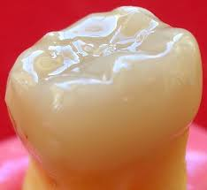
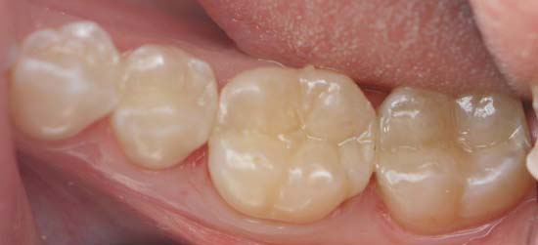
Ventajas
Estética
Elimina galvanismo
Preparación más conservadora
Refuerza tejidos dentarios
Mayor resistencia al desgaste

Slide 18
Ventajas
Baja conductividad
Mínima contracción
Cierre hermético
Mejor contorno y contacto proximal
Mejor color y terminación

Slide 19
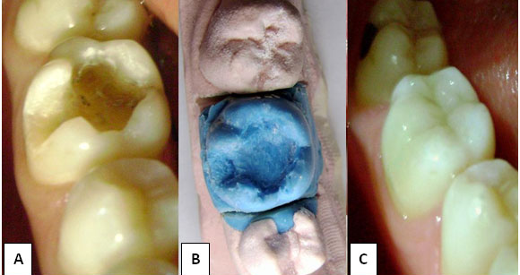
Desventajas
Costo elevado
Dos o más sesiones
Técnicas exigentes
No admite espesores delgados

Slide 20
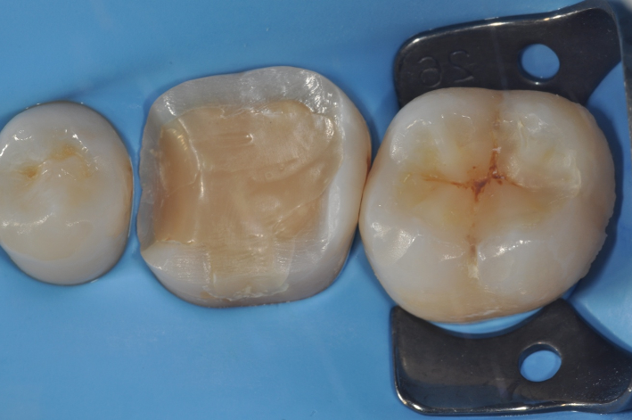
Desventajas
Preparación más grande
Posible desgaste o fractura de las paredes
No admite bisel
La línea de cemento se desgasta

Slide 21
Procedimiento Clínico

Slide 22
Selección de color
Anestesia local o regional
Colocación de dique de hule
Preparación de la cavidad
Colocacion de bases cavitarias
Toma de impresión definitiva
Colocacion de provisional
Prueba en boca
Cementación

Slide 23
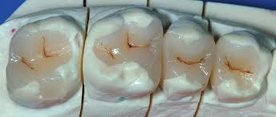
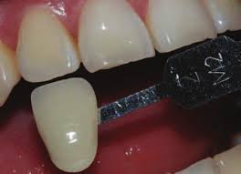
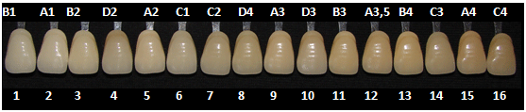
1. Selección de color
Antes de colocar el dique.
Utilizar el colorímetro que proporciona el fabricante del producto que vamos a utilizar.
Es preferente que los dientes estén humedecidos

Slide 24
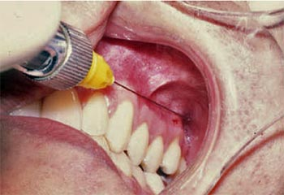
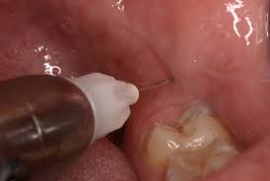
2. Anestesia local o regional
De acuerdo al diente a tratar se elegirá la técnica anestésica.

Slide 25
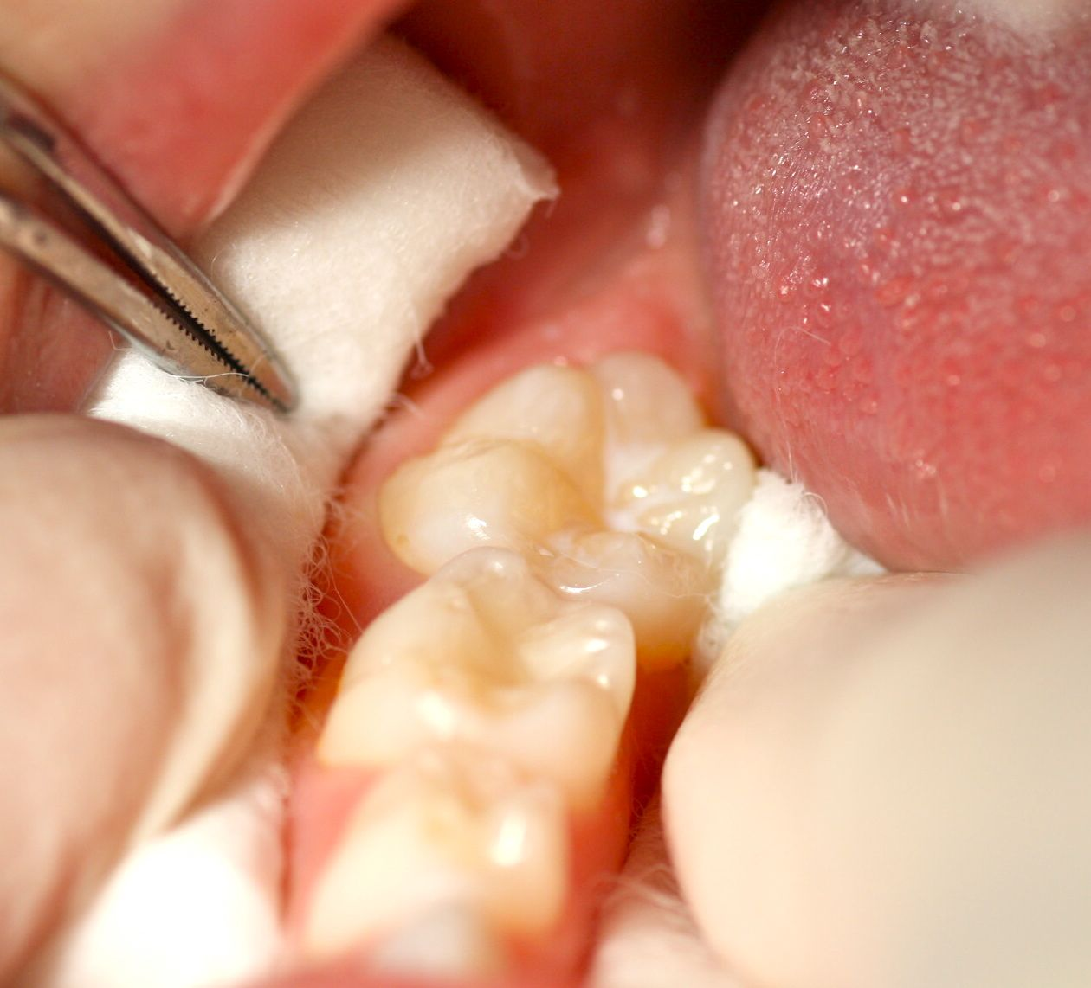
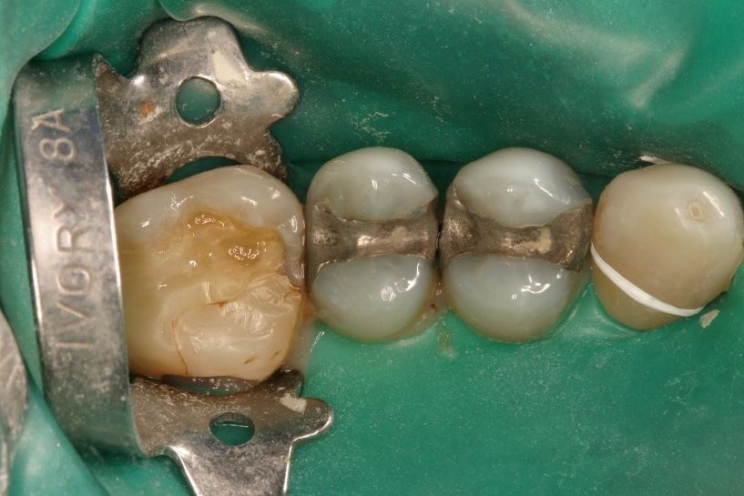
3. Colocación de dique
(el dique de hule sigue siendo el método de elección o bien utilizar rollos de algodón de alta succión y aspirador)

Slide 26
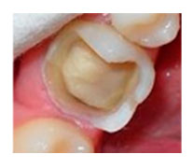
Características de la preparación
Preparación cavitaria con paredes expulsivas hacia oclusal
Sin bisel en ninguna parte
Ángulos internos redondeados
Espesor mínimo de 2 mm y un máximo de 3 mm

Slide 27
BIBLIOGRAFIA

Slide 28
BASICA
Baum Ll., Philips RW., Lund M. R.., tratado de operatoria Dental,3ª Edición, Editorial McGraw-Hill Interamericana, 1996,USA.
Carranza-Newman. Periodontología Clínica. Edición 8ª. Editorial McGraw-Hill interamericana 1998.
Barrancos Mj. Operatoria dental, 3ª edición, editorial panamericana, 2002, Buenos Aires Argentina.
Anusavice J. K, La ciencia de los materiales dentales de Philips, 10ª edición, editorial Mc Graw-Hill interamericana, 1998, USA.
Schwartz Rs., Summit J.B., Robbins J. W., Fundamentos en Odontología Operatoria, un logro contemporáneo,1ª edición, 1999, editorial Actualidades Médicas Odontológicas Latinoamericana, USA.

Slide 29
COMPLEMENTARIA
Baratieri.-Operatoria dental. Ed. Quinta Escencia. ed. 1ª.
Esquivel A. y. m.,p. c. d.; g. E. G., p. c. d. Consentimiento informado en odontología, Facultad de Odontología UAEM, Abril 2005.
Giglio Máximo J, Nicolosi Liliana N. Semiológia en Practica de Odontología. Ed. McGraw-Hill, Interamericana 2002.
Sapp Philips J, Evarsole R. Lewis, Wysock P. George. Patología Oral y Maxilofacial Contemporánea. Ed. Harcourt.
Norma Oficial Mexicana para la prevención y control de enfermedades bucales NOM-013-SSA2-2005

Slide 30
Harris Norman O. Garcia Godoy Franklin. Odontología Preventiva Primaria. Ed. El Manual moderno S. A. de C. V. 2001.
Bhaskar S.N. Patología Bucal, ed. 6ª. Ed. El ateneo.
Walton-Torabinejad. Endodoncia. Principios y Practica, ed. 2ª, Ed. Mc Graw-Hill, Interamericana 1996.
Castellanos S.J. L. Díaz G. I. m.,Gay. Z. O. Medicina en Odontología. Manejo de pacientes con enfermedades sistémicas, 2ª ed., 2002, Ed. Manual moderno.
Friedrich A Pasler.- Radiología, Atlas de radiología clínica. Ed. Masson-SALVAT odontología. Ed. 1992.
Lindhe, Jan.- Periodoncia Clínica. Ed. Médica Panamericana. ED. 1996.
Cova N. J. L. Biomateriales Dentales, Ed. AMOLCA, 1ª ed., 2004, Colombia.

